Slide 1
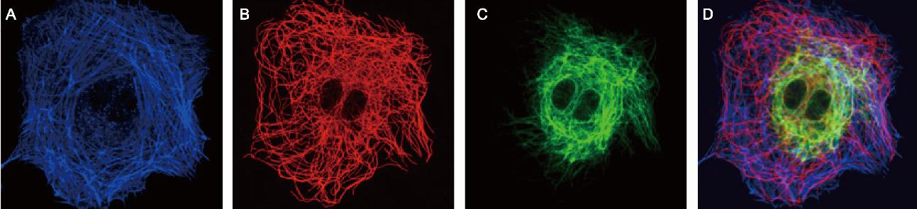
丁明孝 王喜忠 张传茂 陈建国 主编
细胞生物学（第5版）
第八章
细 胞 骨 架（cytoskeleton）
图8-1 细胞骨架的基本类型及其分布
免疫荧光染色显示细胞内微丝（A），微管（B）和中间丝（C）在体外培养的小鼠上皮细胞内的分布，以及三种细胞骨架结构的叠加图（D）。微丝网络更接近细胞的边缘

Slide 2
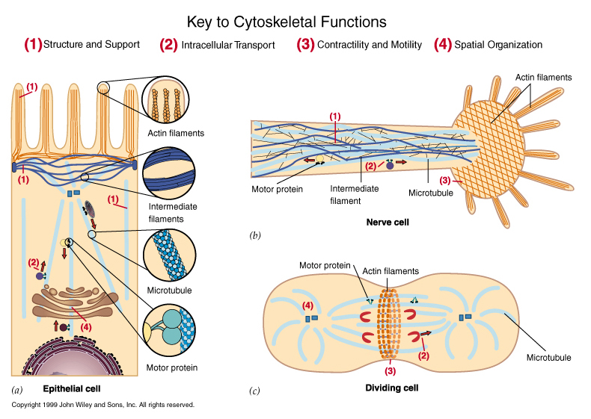
Key to Cytoskeletal Fuctions

Slide 3
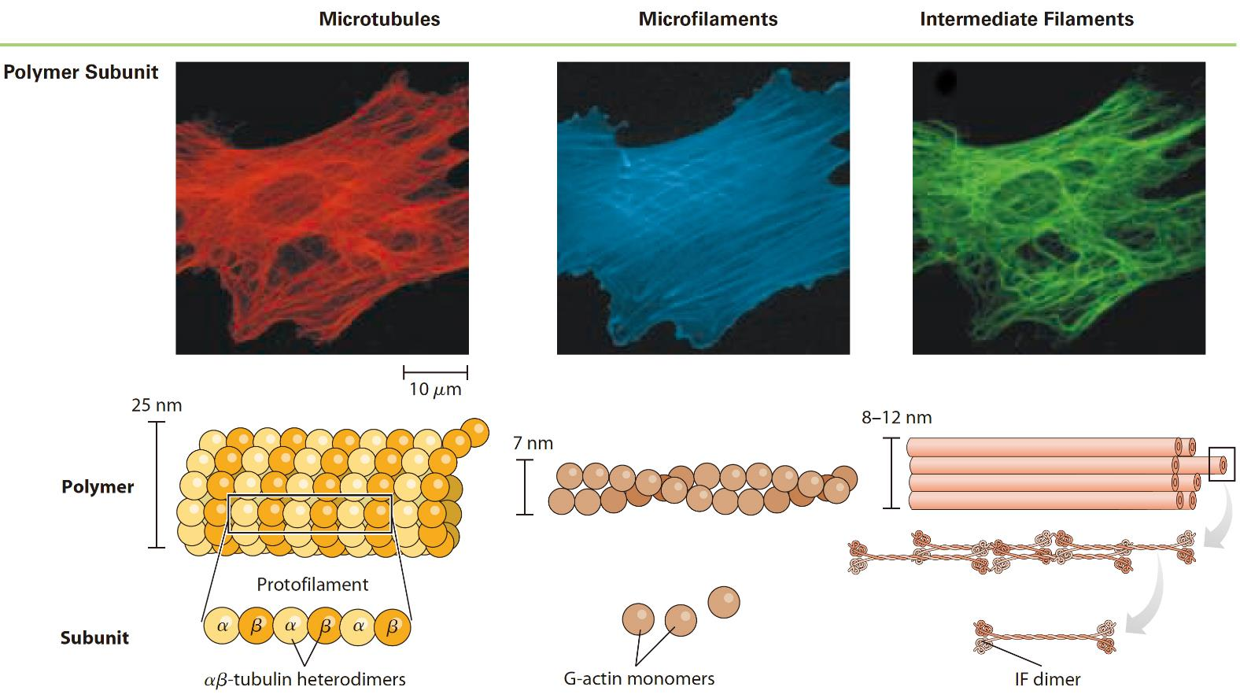
Eukaryotes Have Three Basic Types of Cytoskeletal Elements

Slide 4
微丝与细胞运动
第一节
微丝的组成及其组装
微丝网络结构的调节与细胞运动
肌球蛋白：依赖于微丝的分子马达
肌细胞的收缩运动

Slide 5
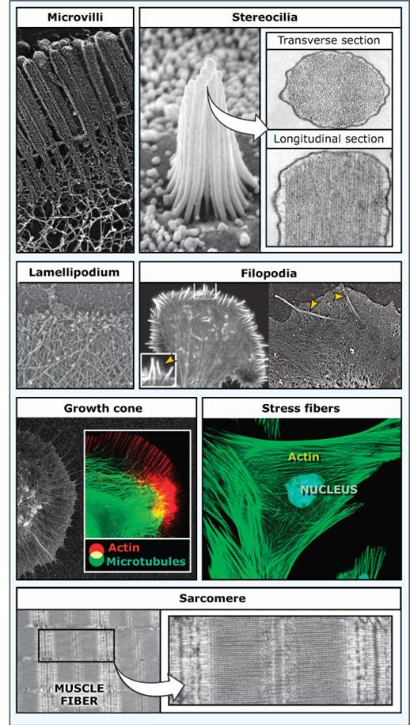
微丝（microfilament, MF）
肌动蛋白（actin）
直径7 nm
存在于所有真核细胞中
微丝网络的空间结构与功能取决于与之相结合的微丝结合蛋白（microfilament binding protein）
不同的微丝结合蛋白赋予了微丝网络不同的结构特征和功能
Neuronal growth cone photos © Schaefer, Kabir, and Forscher, 2002. Originally published in The Journal of Cell Biology, 158: 139-152.
Notes:
Figure 12.01: Actin filaments form diverse cellular structures
微丝骨架通过两种方式产生力和驱使细胞运动：单体聚合；通过actin与其马达蛋白myosin相互作用

Slide 6
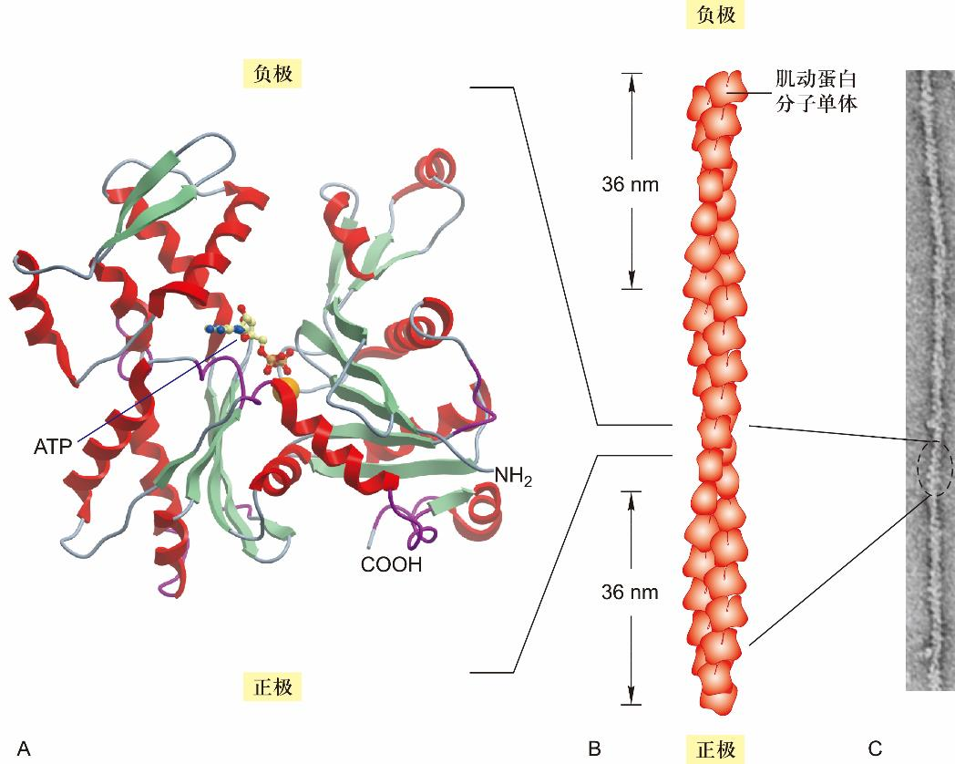
一、微丝的组成及其组装
主要结构成分：肌动蛋白（actin）
球状 G-actin
纤维状 F-actin
裂缝 / 极性
ATP/ADP结合位点
二价阳离子（Mg²⁺ 或Ca²⁺）结合位点
高度保守
图8-2 肌动蛋白和微丝的结构
A. 肌动蛋白的三维结构（5.5 nm×5.5 nm×3.5 nm），1 分子ATP 和1 个的Mg2+ 结合于肌动蛋白分子中间的裂缝中；B. 微丝的结构模型，其中每一个肌动蛋白亚基与4 个相邻的亚基相互作用（上下各一个，侧面二个）；C. 微丝负染后的电镜图像
Notes:
Figure 16–11 The structures of an actin
monomer and actin filament. (A) The
actin monomer has a nucleotide (either
ATP or ADP) bound in a deep cleft in the
center of the molecule. (B) Arrangement
of monomers in a filament consisting
of two protofilaments, held together by
lateral contacts, which wind around each
other as two parallel strands of a helix,
with a twist repeating every 37 nm. All the
subunits within the filament have the same
orientation. (C) Electron micrograph of
negatively stained actin filament.

Slide 7
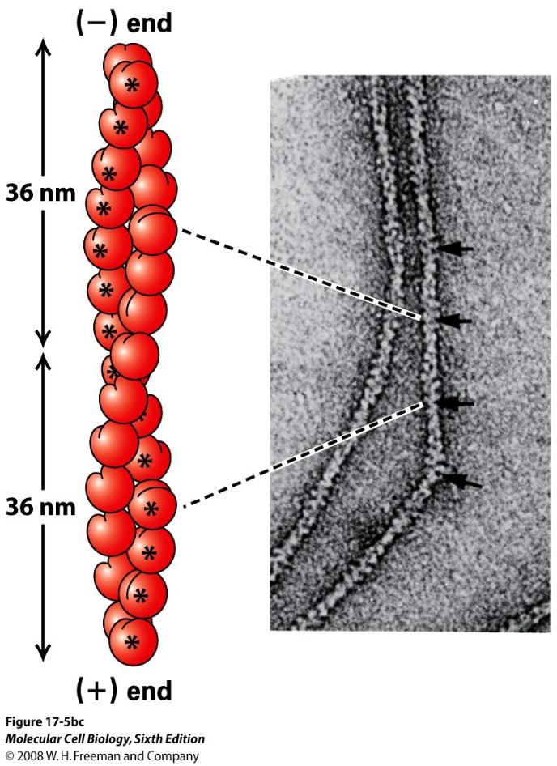
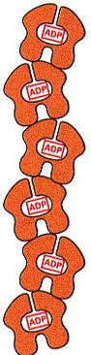
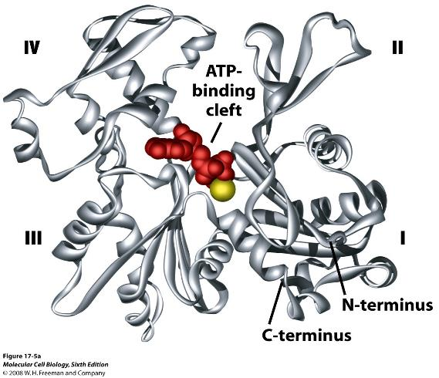
（一）结构与成分
直径约7 nm 扭链
肌动蛋白单体组装
右手螺旋
极性：具有裂缝的一端为负极，相反一端为正极
负极
正极

Slide 8
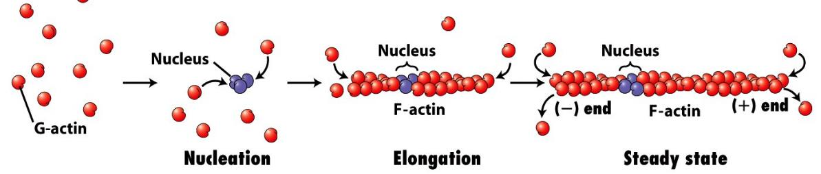
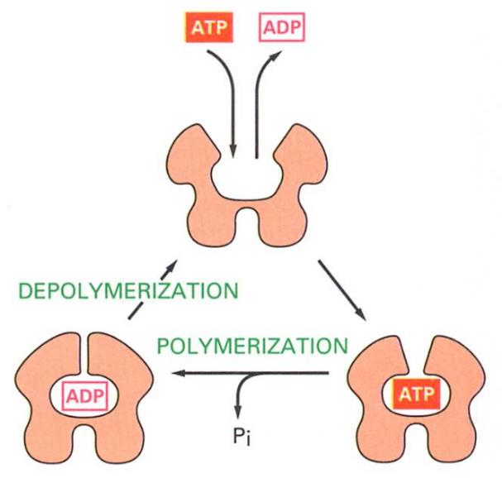
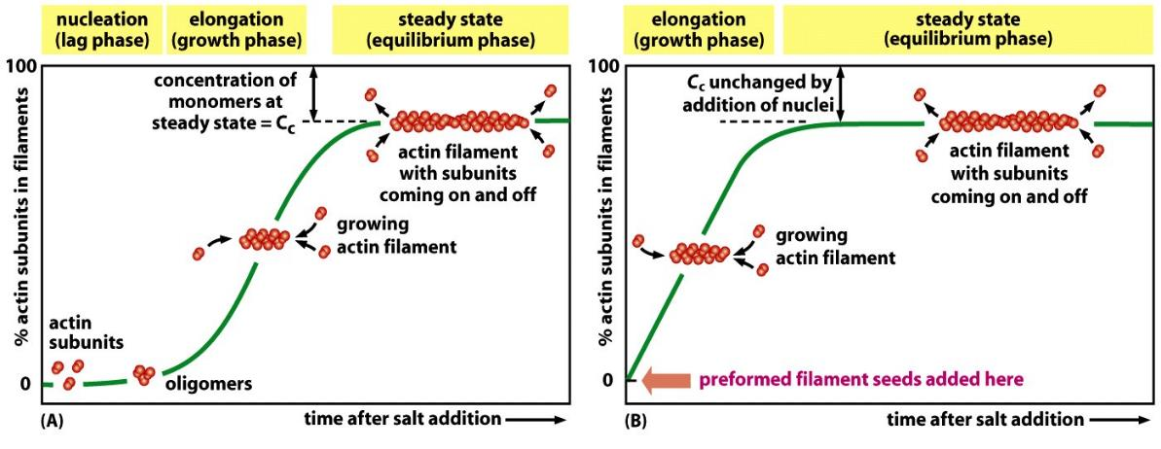
（二）微丝的组装及其动力学特性
ATP在肌动蛋白聚合中的作用
体外组装过程分为三个阶段
解聚
聚合
Notes:
单体actin不易水解ATP。聚合时，ATP水解成ADP和Pi。当Pi释放时，Actin-ADP与纤维的结合变得很弱。
体外微丝的组装/ 去组装与溶液中所含肌动蛋白的状态（结合ATP 或 ADP）、离子的种类及浓度等参数相关联

Slide 9
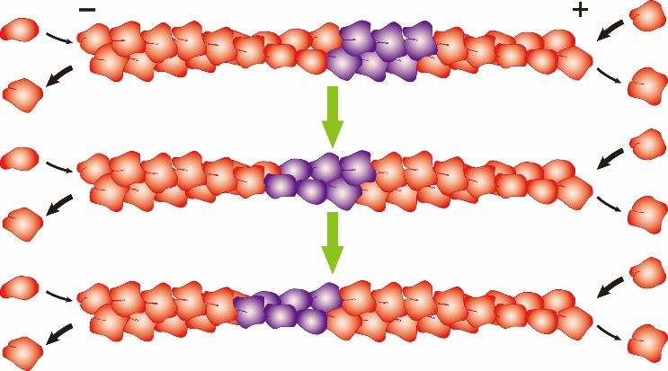
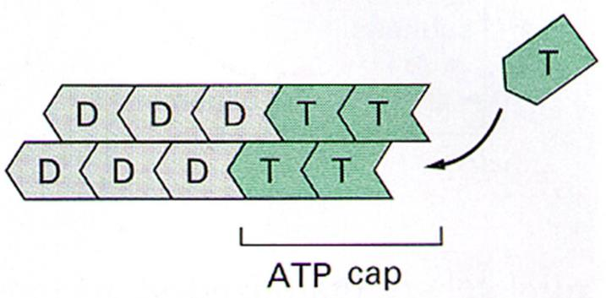
ATP帽（ATP Cap）与踏车行为（treadmilling）
当微丝末端聚合速度大于ATP水解的速度时, 会在末端形成一个ATP帽
踏车行为：在体外组装过程中，微丝正极由于肌动蛋白亚基不断添加而延长，负极由于肌动蛋白亚基去组装而缩短的现象
图8-3 肌动蛋白组装过程中发生的踏车行为
当体系中肌动蛋白的浓度处于临界浓度时，由于微丝两端结构上的差异，在微丝的正端进行肌动蛋白，而在负端则是去组装占优势。在统计学意义上，正极端延长，负极端缩短，但长度几乎不变

Slide 10
（三）影响微丝组装的特异性药物
细胞松弛素（cytochalasin）
与微丝结合后将微丝切断，并结合在微丝末端阻抑肌动蛋白在该部位的聚合，但对微丝解聚没有明显影响
破坏微丝网络结构，并阻止细胞的运动
鬼笔环肽（phalloidin）
与微丝表面有强亲和力，不与肌动蛋白单体结合
阻止微丝的解聚，使其保持稳定状态
Notes:
细胞松弛素：是一组真菌的代谢产物，与微丝结合后可以将微丝切断，并结合在微丝末端阻抑肌动蛋白在该部位的聚合，但对微丝的解聚没有明显影响，因而用细胞松弛素处理细胞可以破坏微丝的网络结构，并阻止细胞的运动
鬼笔环肽：是一种由毒蕈（Amanita phallodies）产生的双环杆肽，与微丝表面有强亲和力，但不与肌动蛋白单体结合，能阻止微丝的解聚，使其保持稳定状态。用荧光标记的鬼笔环肽染色可清晰地显示细胞中微丝的分布

Slide 11
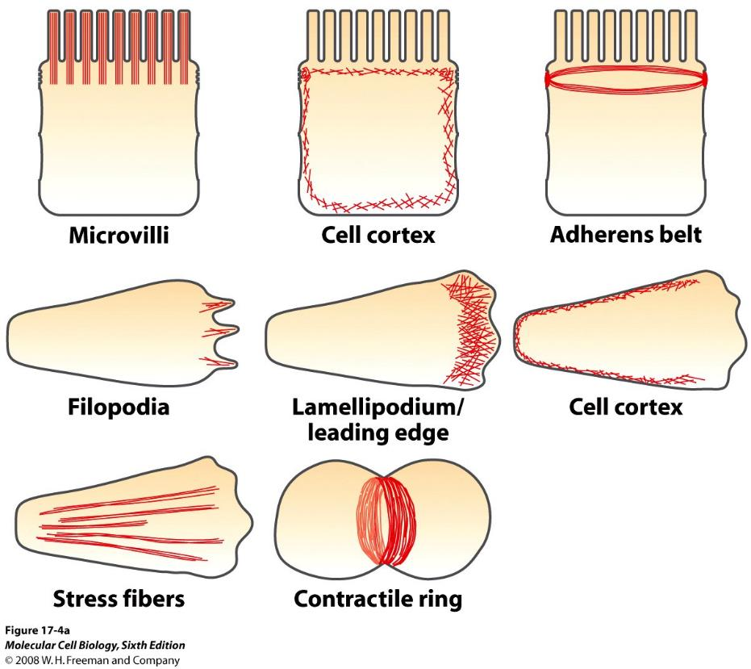
二、微丝网络结构的调节与细胞运动
细胞中大多数微丝结构处于动态的组装和去组装过程中，并通过这种方式实现其功能

Slide 12
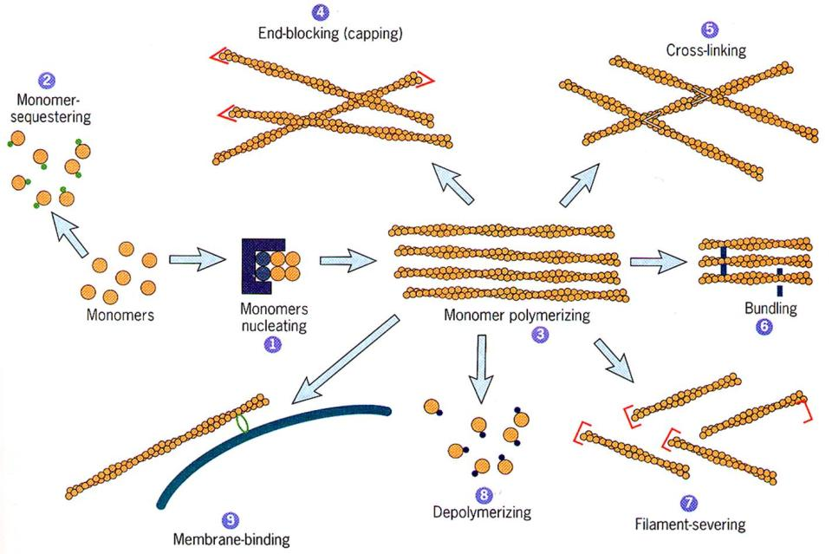
（一）非肌肉细胞内微丝的结合蛋白
微丝的组装与行为由微丝结合蛋白（actin binding protein）严格调控
细胞内肌动蛋白的组装在两个水平上受到微丝结合蛋白的调节：① 可溶性肌动蛋白的存在状态；② 微丝结合蛋白的种类及其存在状态
Notes:
成核，单体抑制，加帽（封端），交联，成束，解聚，隔断

Slide 13
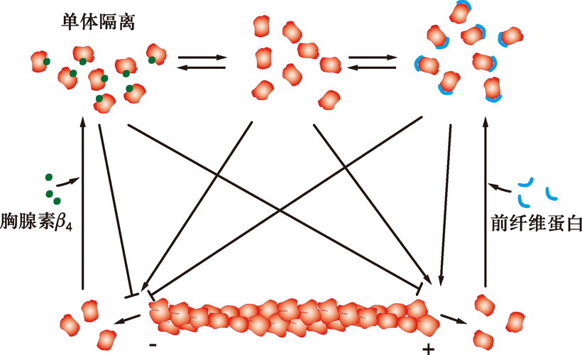
1. 肌动蛋白单体结合蛋白
图8-4 肌动蛋白结合蛋白与微丝的组装
在合适的条件下，结合ATP 的肌动蛋白既可以参与微丝正极端的组装，也可以在负极端进行组装。胸腺素β4 与肌动蛋白结合以后抑制微丝的组装。前纤维蛋白与肌动蛋白单体的底部结合，促进了微丝正极端的组装，但阻断了负极端的组装

Slide 14
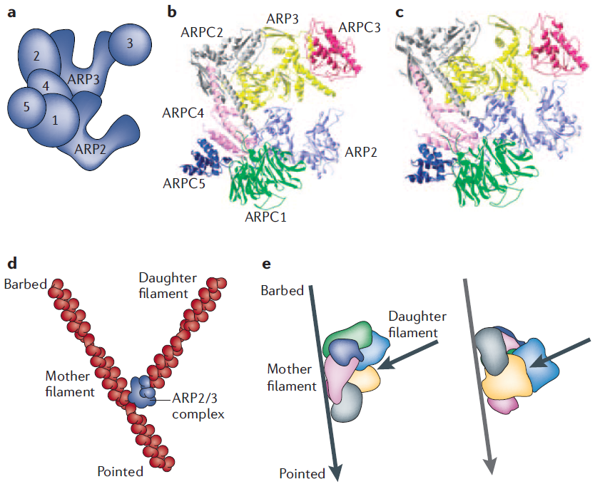
微丝细胞内组装：受微丝结合蛋白影响
成核过程需要Arp2/3 (actin related protein，Arp) 复合物参与
Fig. Structure and function of the ARP2/3 complex
Nature Reviews Molecular Cell Biology 7, 713-726 (October 2006) | doi:10.1038/nrm2026
Notes:
Fig. Structure and function of the ARP2/3 complex. a | Cartoon representation
of the subunit organization in the inactive actin-related protein-2/3 (ARP2/3) complex.
ARP2, ARP3 and ARP complex-1 (ARPC1) through ARPC5 are shown (labelled as 1–5).
b | Ribbon diagram of the crystal structure of the bovine ARP2/3 complex (Protein Data
Bank (PDB) accession code 1A8K) with subunits labelled and displayed in different
colours. Subdomain-1 and -2 of ARP2 were modelled on the corresponding subdomains
of actin (PDB accession code 1ATN)22. c | Ribbon diagram of the predicted active
conformation of the ARP2/3 complex. Structure was modelled after that proposed by
Robinson et al.22. Subunits are coloured as in part b. d | Cartoon diagram of ARP2/3
complex binding to the side of the mother filament and the pointed end of the daughter
filament in the y-branch. The two filaments are oriented at a ~70o angle. e | Two models
for the orientation of the ARP2/3 complex at a y-branch junction. Subunits are coloured
as in part b. Both models propose that ARP2 (light blue) and ARP3 (yellow) associate with
the pointed end of the daughter filament, and ARPC2 (grey), ARPC4 (pink) and other
subunits mediate contacts with the mother filament. In the Egile et al. model26 (displayed
on the right), the complex is rotated ~100o anticlockwise relative to the axis of the
mother filament compared to the Beltzner and Pollard model25 (displayed on the left).

Slide 15
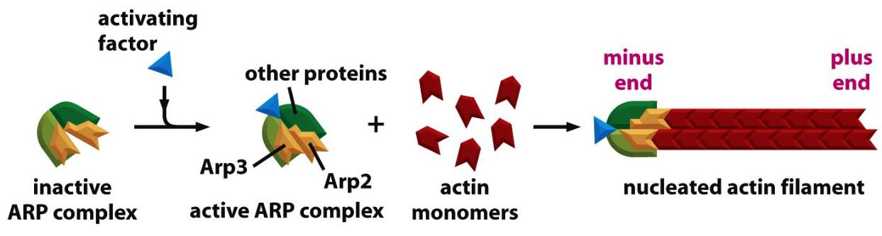
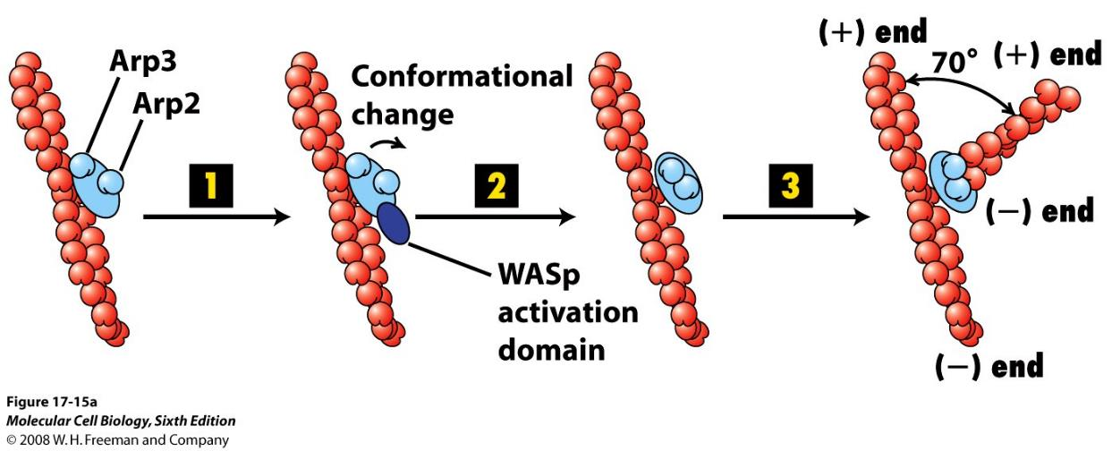
2. 成核蛋白 (Nucleating protein)

Slide 16
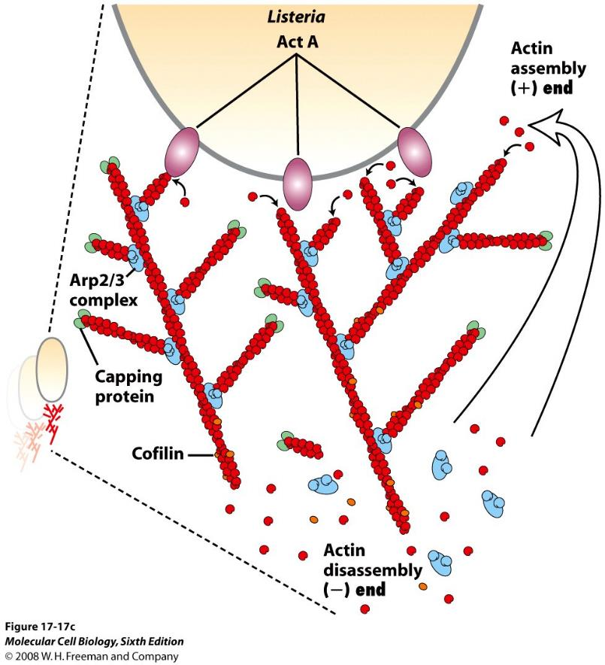
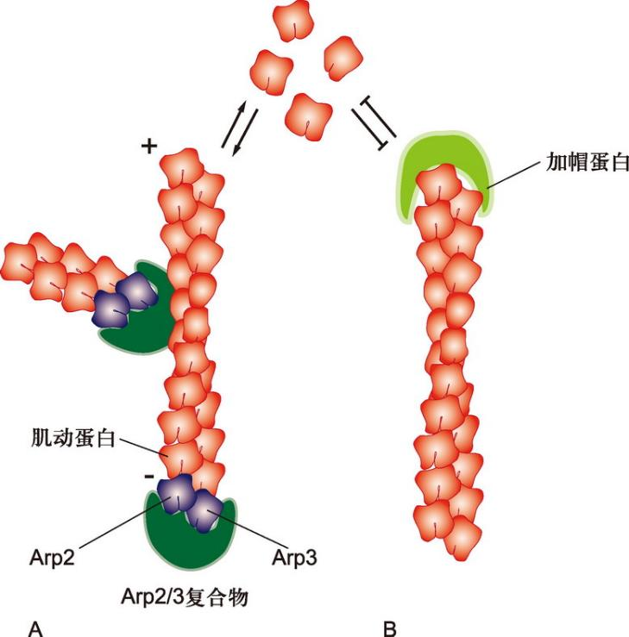
3. 加帽蛋白（capping protein）
图8-5 微丝的成核与加帽
Arp2/3 复合物参与肌动蛋白的成核，并可与微丝结合启动侧枝的组装。微丝加帽蛋白可以结合在微丝的正极端或负极端，使末端处于稳定状态

Slide 17
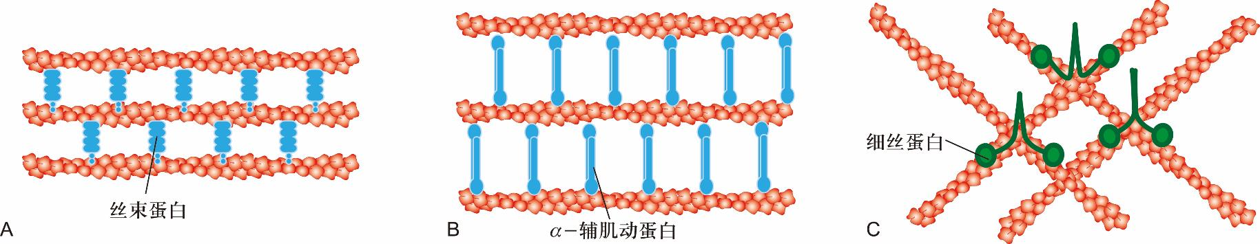
4. 交联蛋白
成束蛋白（bundling protein）将相邻的微丝交联成平行排列状态
凝胶形成蛋白（gel-forming protein）将微丝联接成网状
图8-6 微丝交联蛋白与微丝的相互作用
A. 成束蛋白将相邻的微丝交联成束状结构。丝束蛋白和绒毛蛋白等交联而成的微丝束（左图）为紧密包装型。B. 由α- 辅肌动蛋白交联形成的微丝束内部相邻的纤维之间比较宽松。C. 细丝蛋白将微丝交联成网状结构

Slide 18
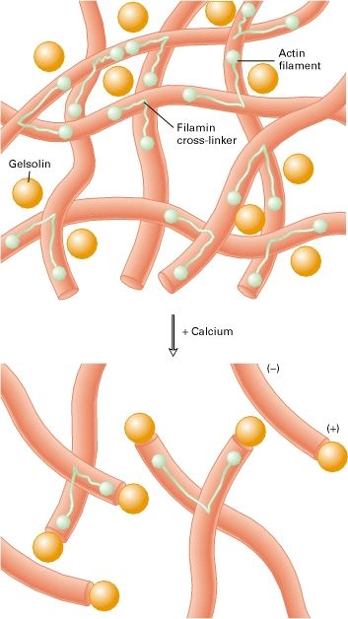
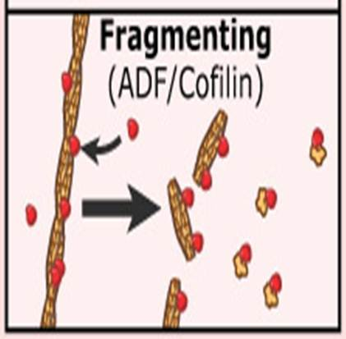
5. 割断及解聚蛋白
凝溶胶蛋白（gelsolin）在高Ca2+（>1 μmol/L）情况下能将较长微丝切断，使肌动蛋白由凝胶态转化成溶胶态
丝切蛋白/ 肌动蛋白解聚因子（cofilin/actin depolymerizing factor，Cofilin/ADF）能与游离的肌动蛋白或微丝结合，提高微丝的解聚速度
Action of gelsolin in severing actin filaments
http://www.ncbi.nlm.nih.gov/books/NBK21594/
Notes:
Figure 18-16Action of gelsolin in severing actin filaments
At cytosolic Ca2+ levels below 10−6 M, gelsolin does not bind to actin filaments. At higher Ca2+ concentrations, binding of gelsolin to filaments causes a distortion that disrupts the noncovalent bonds between subunits. One consequence of severing is that actin networks are broken apart and new ends are created. Gelsolin remains bound to the (+) end of the fragments, preventing addition of monomers, while the uncapped (−) ends rapidly disassemble. Thus severing contributes to the turnover of actin filaments. Note that even though the filaments are shortened, they still remain cross-linked. The other major severing protein, cofilin, functions in a similar way, but it is regulated by reversible phosphorylation and dephosphorylation.

Slide 19
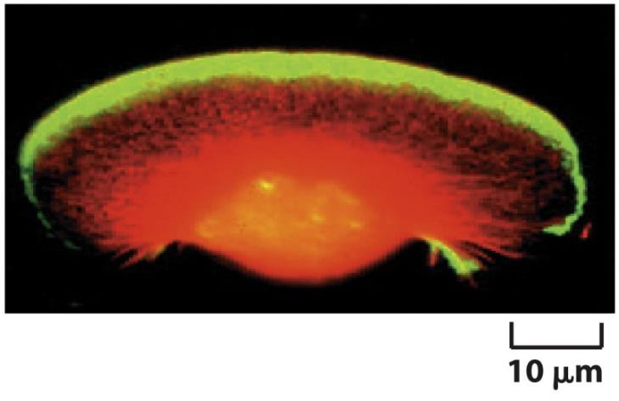
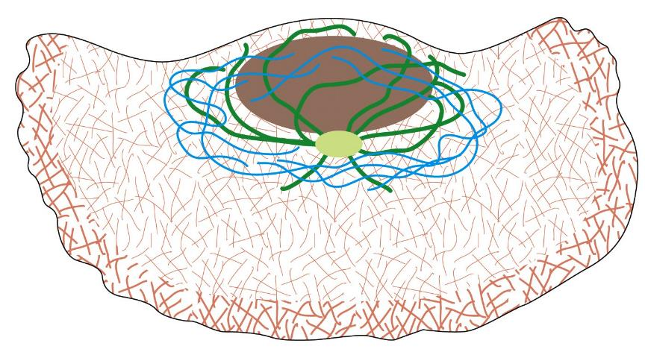
（二）细胞皮层（cell cortex）
细胞内大部分微丝都集中分布在紧贴细胞质膜的细胞质区域，并由微丝交联蛋白交联成凝胶态三维网络结构
限制膜蛋白的流动性；为细胞质膜提供强度和韧性；维持细胞形状；细胞的多种运动，如胞质环流（cyclosis）、阿米巴运动（amoiboid）、变皱膜运动 （ruffled membrane locomotion）、吞噬（phagocytosis）以及膜蛋白的定位等与皮层内肌动蛋白的溶胶态- 凝胶态转化相关

Slide 20
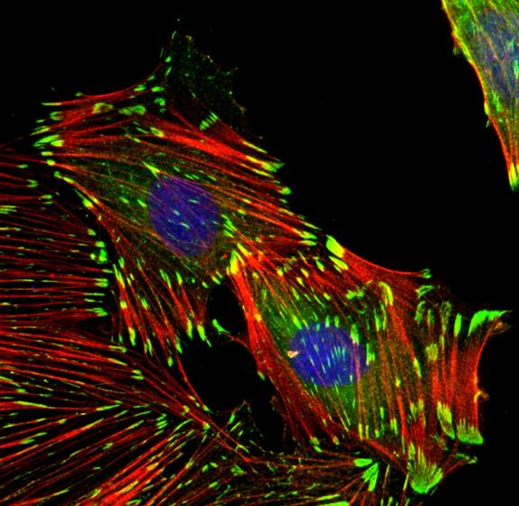
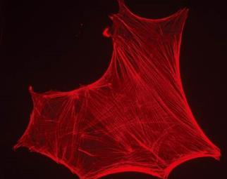
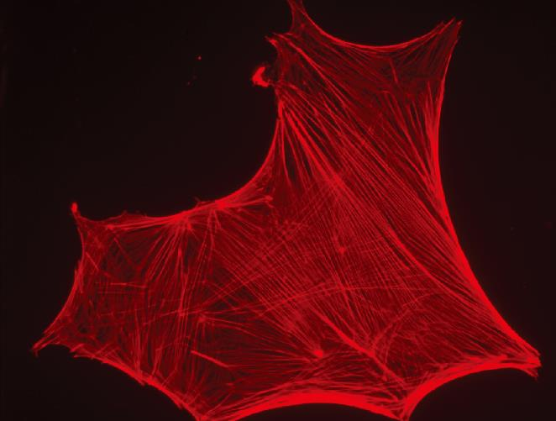
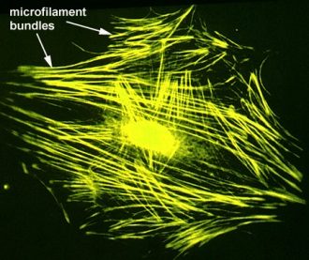
（三）应力纤维
体外培养的细胞在基质表面铺展时，常在细胞质膜的特定区域与基质之间形成紧密黏附的黏着斑。在紧贴黏着斑的细胞质膜内侧的大量成束状排列的微丝
通过黏着斑与细胞外基质相连，可能在细胞形态发生、细胞分化和组织建成等方面发挥作用
图8-7 应力纤维
体外培养的星形胶质细胞用罗丹明标记的鬼笔环肽染色，显示在细胞内应力纤维和粘着斑的分布
Actin stress fibers (red) terminate in focal adhesions (green). Nuclei are in blue
http://jcb.rupress.org/content/196/1/4

Slide 21
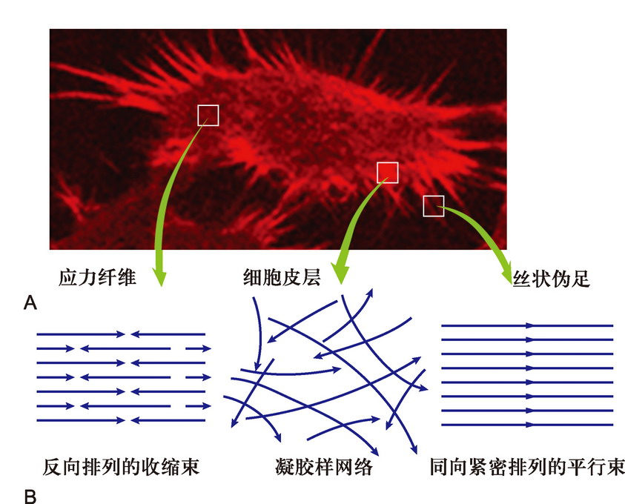
（四）细胞伪足的形成与细胞迁移
细胞迁移通过微丝的组装/ 去组装，以及与其它细胞结构组分的相互作用来实现
成纤维细胞在基质或相邻细胞表面的迁移过程
细胞在运动方向的前端伸出突起
突起与基质之间形成新的锚定位点（如黏着斑），使突起附着在基质表面
细胞以附着点为支点向前移动
位于细胞后部的附着点与基质脱离，细胞的尾部前移
片状伪足（lamellipodium）和丝状伪足（filopodium）的形成依赖于肌动蛋白的聚合，并由此产生推动细胞运动的力
图8-8 动物细胞边缘的伪足及其微丝的排列方式
A. 用荧光标记的鬼笔环肽染色显示体外培养细胞内微丝的分布以及细胞周缘伸出的伪足；B. 应力纤维、细胞皮层和丝状伪足内部微丝的排列方式示意图

Slide 22
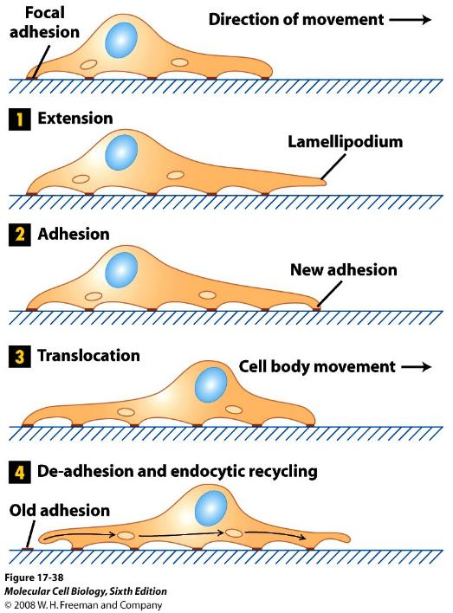
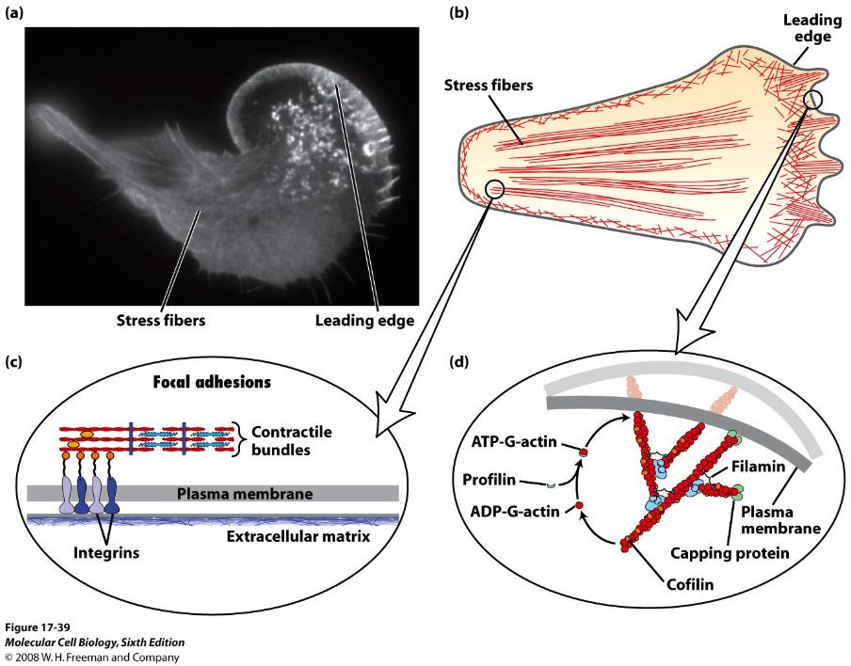
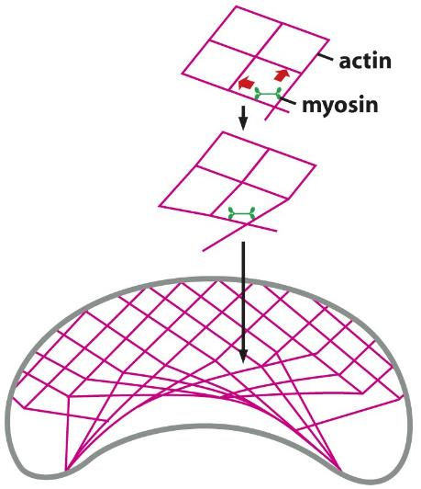
Cell crawling

Slide 23
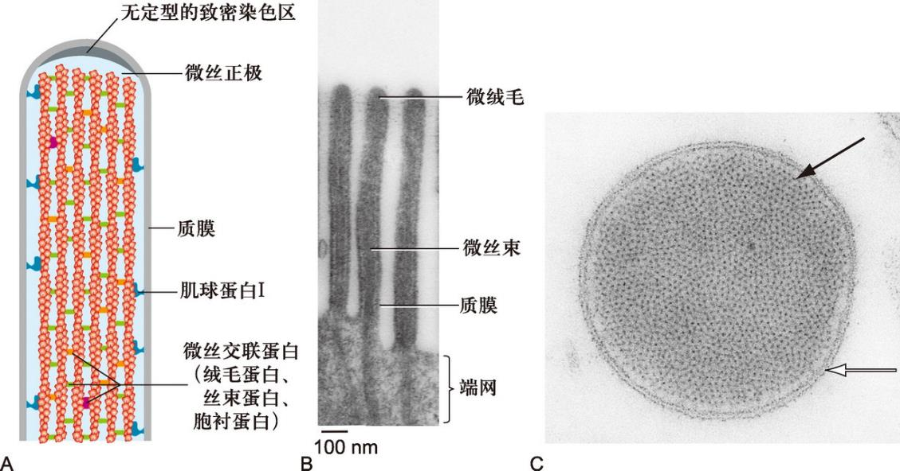
（五）微绒毛（microvilli）
微绒毛轴心是一束平行排列的微丝，对形态起支撑作用；下端终止于端网结构（terminal web）
微丝结合蛋白在微丝束的形成、维持及其与细胞质膜的连接中发挥作用
图8-9 微绒毛中的微丝和微丝结合蛋白
A. 微绒毛内部微丝及其结合蛋白排列结构模式图；B. 小肠上皮细胞表面微绒毛（纵切面）的电镜图像。C. 内耳耳蜗毛细胞顶端的静纤毛（微绒毛）横切面的电镜图像，实心箭头示微丝断面，空心箭头示微绒毛膜
Notes:
在小肠上皮细胞的游离面存在大量的微绒毛(microvilli)，其轴心是一束平行排列的微丝，微丝束正极指向微绒毛的顶端，其下端终止于端网结构（terminal web）。
微丝束对微绒毛的形态起支撑作用。由于微丝束内不含肌球蛋白、原肌球蛋白和α-辅肌动蛋白，因而该微丝束无收缩功能。

Slide 24
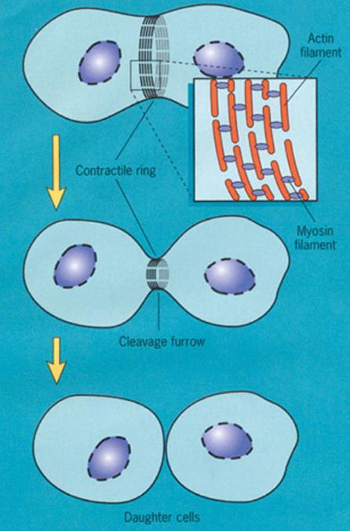
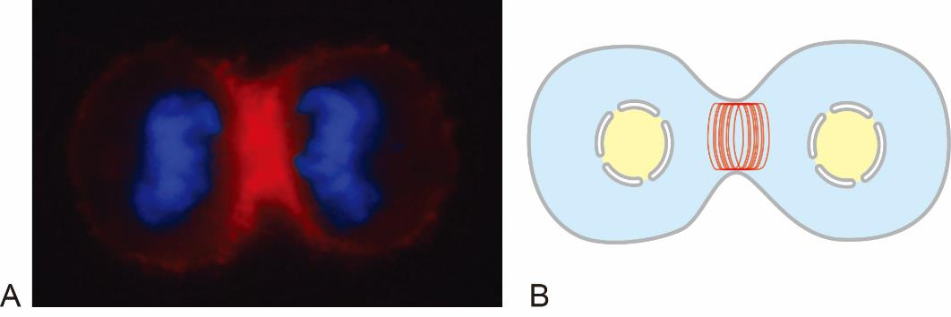
（六）胞质分裂环（收缩环）
由大量平行排列，极性相反的微丝组成
动力来源于肌球蛋白所介导的极性相反微丝间的滑动
图8-10 胞质分裂环
A. 罗丹明（Rhodamine）标记的鬼笔环肽染色显示星形胶质细胞的胞质分裂过程中微丝的分布。染色质由DAPI 染色显示。B. 胞质分裂环模式图
http://yxsj.baiduyy.com/whole/image/chapter14/14.33.jpg
Notes:
有丝分裂末期在两个即将分裂的子细胞之间的质膜内侧形成的一个起收缩作用的环形结构；
是由大量平行排列，但极性相反的微丝组成, 动力来源于收缩环上肌球蛋白所介导的极性相反的微丝之间的滑动。
收缩环是非肌细胞中具有收缩功能的微丝束的典型代表，微丝能在很短的时间内迅速组装与去组装以完成胞质分裂功能。

Slide 25
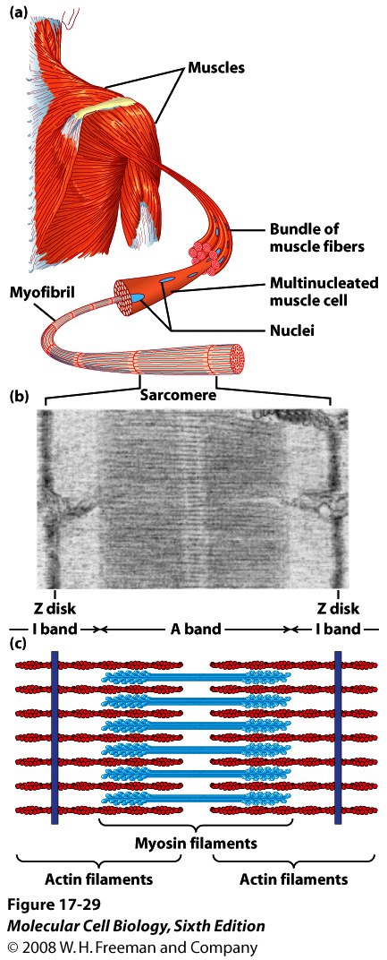
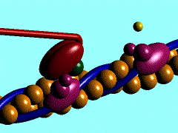
三、肌细胞的收缩运动

Slide 26
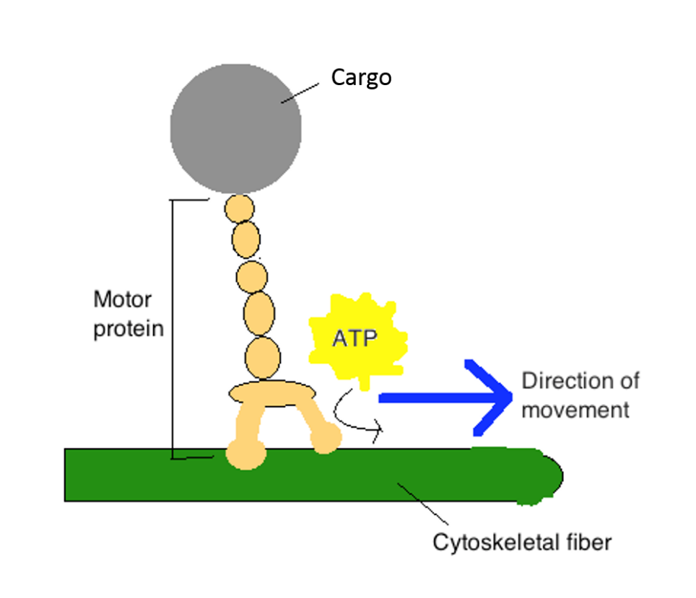
肌球蛋白：依赖于微丝的分子马达
马达蛋白(motor protein) 可以分为3 类
沿微丝运动的肌球蛋白（myosin）
沿微管运动的驱动蛋白（kinesin）
沿微管运动的动力蛋白（dynein）
马达结构域与微丝或微管结合；货物结合结构域与膜性细胞器或大分子复合物特异结合
能量转换：利用水解ATP 所提供能量沿微管或微丝运动
Motor proteins consist of two heads that “walk” along a cytoskeletal track, and a tail that is connected to cargo or another structure.
Notes:
http://bio1520.biology.gatech.edu/chemical-and-electrical-signals/effectors-and-movement/

Slide 27
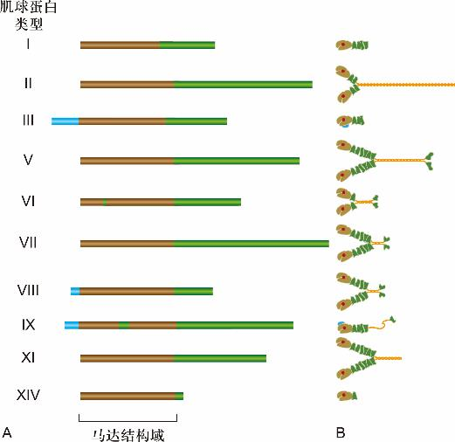
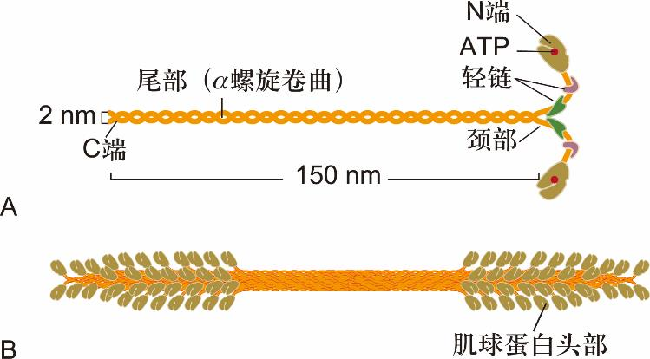
（一）肌球蛋白的种类
骨骼肌细胞内，多个Ⅱ型肌球蛋白分子组装成肌原纤维的粗肌丝
马达结构域是肌球蛋白超家族成员最保守的部位，是肌球蛋白定性和分类的依据
基于马达结构域多肽链一级结构的相似性，至少可以将肌球蛋白超家族的成员分成18 种家族
图8-11 II 型肌球蛋白分子和粗肌丝的结构示意图
A. II 型肌球蛋白分子由两条具有马达结构域的重链和四条起调节作用的轻链构成。B. 由II 型肌球蛋白的尾部结构域相互作用而组装成的粗肌丝。
图8-12 部分肌球蛋白超家族成员的结构示意图
A. 各类肌球蛋白分子的一级结构，黄色部分示马达结构域在多肽链中的位置；B. 一些肌球蛋白超家族成员重链的结构域比较。所有的肌球蛋白分子都具有相似的马达结构域，但它们C- 端和某些成员的N- 端扩展部分变化很大

Slide 28
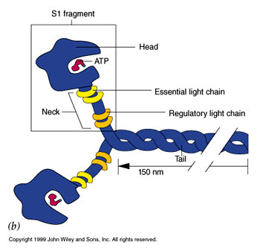
（二）肌球蛋白的结构
肌球蛋白是沿微丝运动的马达分子，通常含有三个功能结构域
马达结构域：位于肌球蛋白的头部，包含一个肌动蛋白亚基结合位点和一个具有ATP 酶活性的ATP 结合位点；负责将ATP 水解所释放的化学能转变成机械能
调控结构域：连接马达结构域和尾部杆状区的一段α 螺旋，轻链的结合部位，发挥杠杆作用
尾部结构域：选择性与所运输的“货物”结合

Slide 29
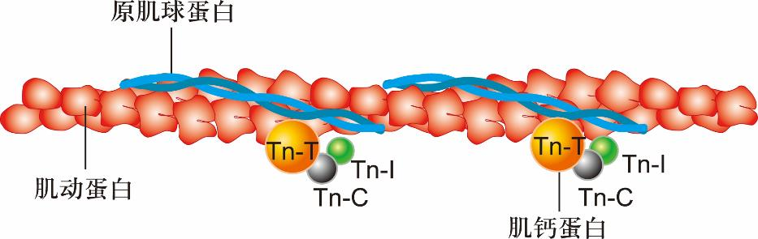
细肌丝结构
肌动蛋白
原肌球蛋白（tropomyosin，Tm）
两条平行多肽链形成α螺旋构型，调节actin与myosin头部的结合
肌钙蛋白（troponin，Tn）
Tn-C与Ca²⁺ 结合
Tn-T与原肌球蛋白有高度亲和力
Tn-I抑制肌球蛋白马达结构域的ATP 酶活性
图8-16 细肌丝的分子结构示意图
显示原肌球蛋白和肌钙蛋白沿肌动蛋白丝的分布状况，每个原肌球蛋白分子镶崁在肌动蛋白丝的沟槽内，前后连接7 个肌动蛋白亚基

Slide 30
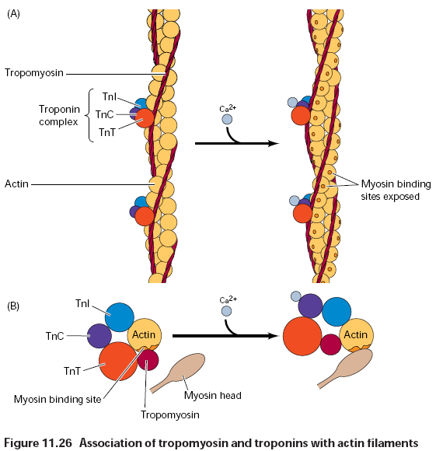
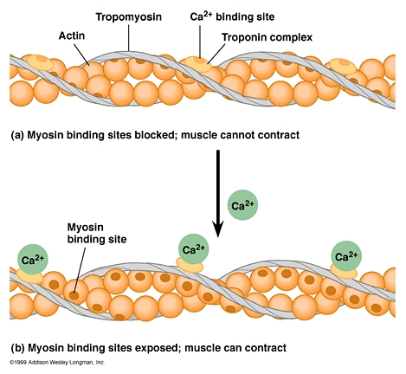
原肌球蛋白位移

Slide 31
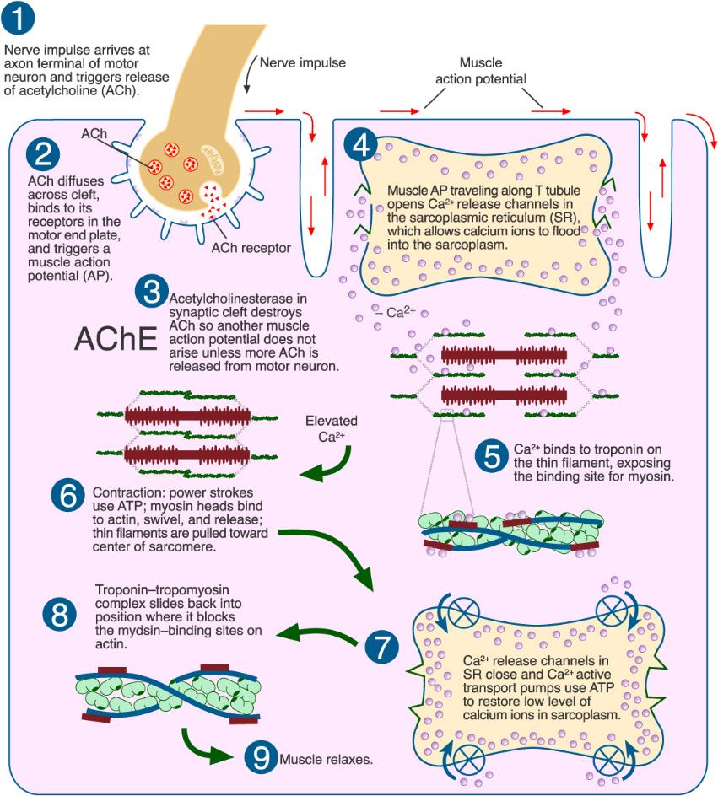
肌肉收缩的滑动模型
肌肉收缩的基本过程
动作电位的产生
Ca^{2＋}的释放
原肌球蛋白位移
细肌丝与粗肌丝之间的相对滑动
Notes:
http://faculty.sdmiramar.edu/kpetti/WebImages/sliding_filament_theory.jpg
神经毒气——沙林sarin
乙酰胆碱酯被外来的化合物抑制了（例如沙林、DFP等有机膦会与乙酰胆碱结合），则乙酰胆碱水解反应就被迫停止了，但此时受体却继续不断地接受乙酰胆碱的刺激而无法水解释回胆碱，如此一来会很快地造成生理上的不平衡，使乙酰胆碱在突触活神经肌肉接头堆积而过度兴奋麻痹，导致死亡。

Slide 32
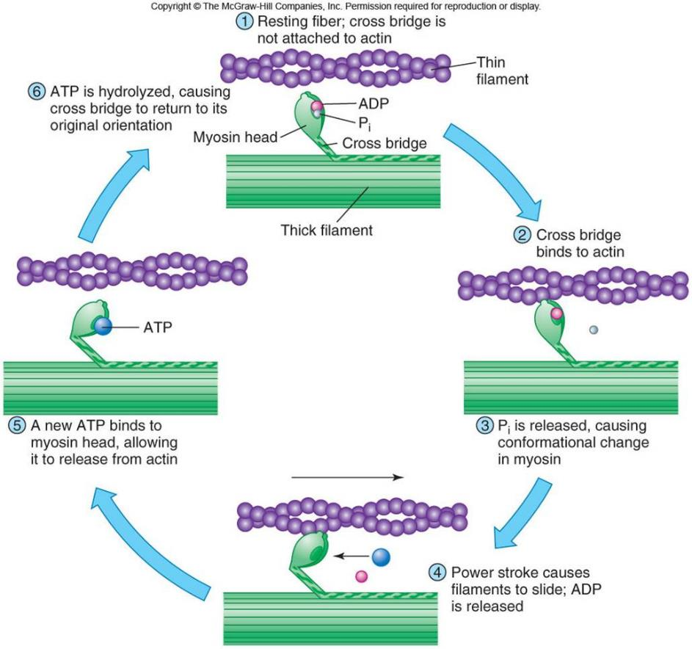
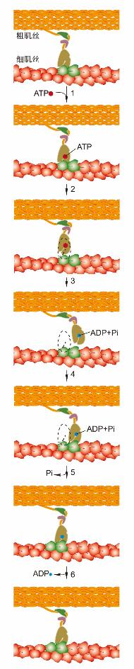
滑行学说（sliding theory）
图8-17 肌肉收缩过程图解
在初始状态， 组成粗肌丝的肌球动蛋白的马达结构域上没有ATP 时， 该马达结构域与细肌丝结合，并成僵直状态。1-2. ATP 结合到马达结构域导致其与细肌丝的结合力下降，肌球蛋白与肌动蛋白分开；3. ATP 水解，但ADP+Pi仍与肌球蛋白结合，获能的肌球蛋白头部发生旋转，向细丝的正极端（Z 盘一侧） 抬升；4. 在Ca2+ 存在的条件下，肌球蛋白头部与靠近细肌丝正极端的一个肌动蛋白亚基结合；5. Pi 释放，肌球蛋白颈部结构域发生构象变化，导致马达结构域与细肌丝的角度发生变化，拉动细肌丝导致细肌丝与粗肌丝做相对滑动。6. ADP 释放，肌球蛋白的马达结构域与细肌丝之间又回到僵直状态
http://www.untamedscience.com/biology/human-biology/muscular-system/muscular-system
Notes:
多数人认为，人死后之所要发生尸僵现象，是由于死后机体组织缺氧，体内有氧代谢停止，肌肉中三磷酸腺苷的合成减缓乃至终止，而分解仍按常速继续，使其含量不断减少。因为肌肉只有在足量的腺苷三磷酸存在时，才能保持弹性柔软状态，如其含量减少乃至消失，则使肌肉收缩并变得僵硬.到尸体腐败开始的时候，肌动凝蛋白分解才使得僵硬的尸体得以缓解

Slide 33
微管及其功能
第二节
微管的结构组成与极性
微管对细胞结构的组织作用
微管的组装和去组装
依赖于微管的物质运输
微管组织中心
纤毛和鞭毛的结构与功能
微管的动力学性质
纺锤体和染色体运动
微管结合蛋白对微管网络结构的调节

Slide 34
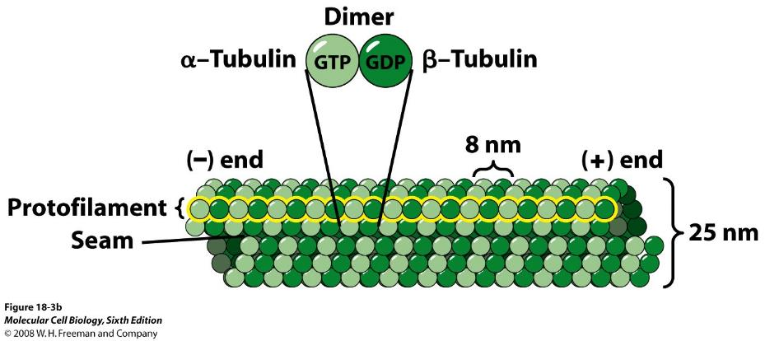

一、微管的结构组成与极性
基本结构单位：αβ-微管蛋白二聚体（细胞质内游离态微管蛋白的主要存在形式）
GTP 结合位点
不可交换位点：α-微管蛋白
可交换位点：β- 微管蛋白
二价阳离子结合位点
秋水仙素结合位点
长春花碱结合位点
Notes:
微管由微管蛋白亚基组装而成。每个微管蛋白都是由2 个非常相似的球蛋白亚基（α-微管蛋白和β-微管蛋白）结合而成的异二聚体，这种αβ-微管蛋白二聚体是细胞质内游离态微管蛋白的主要存在形式，也是微管组装的基本结构单位

Slide 35


微管的组装与极性
13 根原纤丝（protofilament）合拢构成微管的管壁
极性：α- 微管蛋白所在一端为（-）；β- 微管蛋白所在一端为（+）
图8-19 微管组装的过程与踏车行为
A. α/β- 微管蛋白首先组装成原纤丝；B. 原纤丝侧向相互作用形成片层；C. 由13 根原纤丝合拢形成的微管，α/β- 微管蛋白从两端加入（或解聚）使微管延长（或缩短）。当体系中α/β- 微管蛋白的浓度处于临界浓度时，微管蛋白在微管的正极端组装的速度与在负极端去组装的速度相等，微管的长度可保持不变

Slide 36


微管及其功能
Microtubules reorganize during the cell cycle
图8-18 微管和微管蛋白
A. 微管蛋白二聚体的三维结构模型。α- 微管蛋白和β- 微管蛋白各结合1 分子的GTP，它们在相互作用的界面上呈互补关系；B. 微管的结构模式图。上面为微管的横切面，显示由13 个微管蛋白亚基组成的环状结构，下面为一段微管的侧面观，显示13 根原纤丝合拢成微管时的位置关系。C. 微管负染后的电镜图像，显示微管蛋白亚基和原纤丝的排列方式。D. 免疫荧光染色显示HeLa 细胞中的微管（绿色）网络结构，大部分微管源自中心体，也有一部分微管并不与中心体（黄色）相连
Notes:
Photo courtesy of Lynne Cassimeris, Lehigh University

Slide 37

细胞内微管的3种类型
单管：细胞质微管或纺锤体微管
二联管：纤毛或鞭毛中的轴丝微管
三联管：中心体或基体的微管

Slide 38

二、微管的组装和去组装
Fig. Microtubule Assembly Dynamics and Organization in Higher Plant Cells.
Microtubules are composed of α/β-tubulin heterodimers that are assembled in a head-to-tail fashion to form linear protofilaments that associate laterally within the typical 13-protofilament, 25-nm microtubule. The β-tubulin end is fast growing and the more dynamic end (+end), whereas the α-tubulin end is slow growing and the less dynamic end (–end). Under conditions where the minus-ends of the microtubules are anchored, only the freely exposed plus-ends are dynamic and exhibit periods of growth and shortening with stochastic transitions between these two phases (dynamic instability). If both ends of the microtubules are freely accessible to the soluble tubulin subunits, then the assembly dynamics may be marked by net polymerization at the plus-ends and net depolymerization at the minus-ends, thereby leading to a directional subunit flux (shown by the gray subunits) and an apparent repositioning of the polymer over time (treadmilling).
http://www.plantcell.org/cgi/content-nw/full/16/10/2546/FIG1

Slide 39


微管的体外组装与踏车行为
微管在体外的组装过程可以分为成核（nucleation）和延伸（elongation）两个阶段
微管的组装速度同样与其底物（携带GTP 的α/β- 微管蛋白）的浓度呈正相关
Notes:
微管在体外的组装过程可以分为成核(nucleation) 和延伸(elongation) 两个阶段。通过在两端以及侧面增加二聚体而扩展成片状，当片状聚合物加宽到大致13 根原纤丝时，即合拢成为一段微管。新的微管蛋白二聚体不断地组装到这段微管的两端，使之延长。
通常持有α-微管蛋白的一端（负极）组装较慢，而持有β-微管蛋白的一端（正极）组装较快。
微管的组装底物（携带GTP 的α/β-微管蛋白二聚体）的浓度 有关
Figure 13-4 The Kinetics of Microtubule Assembly In Vitro. The kinetics of MT assembly
can be monitored by observing the amount
of light scattered by a solution containing
GTP-tubulin after it is warmed from 0°C to 37°C.
(Microtubule assembly is inhibited by cold and
activated by warming.) Light-scattering measurements
reflect changes in the MT population
as a whole, not the assembly of individual microtubules.
MT assembly exhibits three phases:
lag, elongation, and plateau. The lag phase is
the period of nucleation. During the elongation
phase, MTs grow rapidly, causing the concentration
of tubulin subunits in the solution to
decline. When this concentration is low enough
to limit further assembly, the plateau phase is
reached, during which subunits are added and
removed from MTs at equal rates.

Slide 40



微管的体外组装与踏车行为
图8-20 微管的动态不稳定性依赖于微管末端β- 微管蛋白上GTP 的水解与否
当体系中α/β- 微管蛋白的浓度高于临界浓度时，微管组装的速度大于GTP 水解的速度，在微管末端部位的β- 微管蛋白上带有GTP（左侧）。而体系中游离微管蛋白的浓度等于或低于临界浓度时，微管末端的β- 微管蛋白上GTP 水解的速度可能会高于微管组装的速度，GTP 的水解导致微管蛋白聚合物构象的变化，原纤丝发生弯曲，微管倾向于解聚（右侧）

Slide 41

三、微管组织中心（MTOC）体内组装
MTOC(microtubule organizing centers)：在细胞内起始微管的成核作用，并使之延伸的结构
如动物细胞的细胞核附近的中心体，纤毛和鞭毛基部的基体以及上皮细胞顶端面高尔基体的反面网状结构
Fig. Organization of MTOCs and microtubules in a variety of cell types
Microtubules (red) are organized by MTOCs (blue), the arrangement and localization of which varies with cell type. Drawings are not to scale.
https://doi.org/10.1016/j.ceb.2016.09.003

Slide 42


（一）中心体
中心体含有一对彼此垂直的桶状中心粒
无定形的中心粒外周物质；9组三联体微管
微管起源于中心粒外周物质区域（PCM）
γ- 微管蛋白在中心体的周质中形成的环状结构可诱导微管的成核与组装
图8-22 中心体的结构及微管的成核
A. 中心体结构示意图，显示成对的中心粒以及外周物质（PCM）；B. 中心粒横切面的电镜照片，显示9 组微管三联体结构呈风车状排列；C. 显示一对垂直分布的中心粒及其起源于外周物质的微管；D. 大部分中心体微管的组装起始于PCM 上的γ- 微管蛋白环状复合物
图8-21 中心体的微管成核作用
Notes:
图8-21 中心体的微管成核作用
A. 中心体微管解聚与重新组装模式图。向细胞培养液中加入秋水仙素，或者放在冰上处理一段时间，使细胞内的微管解聚。当除去药物，并再放回37℃培养时可以诱导微管重新组装。B. 体外培养的成纤维细胞用0.5 μg/mL 乙酰甲基秋水仙素处理1 h，使细胞内的微管解聚，然后在正常培养液内生长30 秒或更长时间，用抗微管蛋白的抗体染色，显示从中心体重新组装的微管向各个方向生长

Slide 43


（二）基体和其他微管组织中心
基体：9 组三联体微管；自我复制
其他MTOC：高尔基体的反面膜囊区域和上皮细胞的顶端面等
图8-32 基体及轴丝的结构和示意图
A. 四膜虫纤毛横切面的电镜图像。B. 轴丝微管及其附属结构示意图。1. 轴丝的横切面，其外围是9 组相互联系的微管二联体，中央是由中央鞘包围的两根微管。2. 基体横切面，其外围是9 组相互联系的微管三联体

Slide 44


四、微管的动力学性质
微管的稳定性与其所结合的细胞结构组分以及细胞的生理状态相关
不同状态的微管其稳定性差异很大
在神经元分化过程中的作用
Dynamic instability refers to the fact that growing and shrinking microtubules can coexist in the same region of a cell, and that a given microtubules can switch back and forth between growing and shortening phase.
图8-23 活细胞内微管的动态不稳定性
将GFP-tubulin 转染S2 细胞，该融合蛋白表达后可参与微管的组装。图像显示在细胞边缘的微管交替地缩短和伸长。从左到右每张截图的时间间隔为9 秒，箭头示正处于组装（伸长）或去组装（缩短）过程中的微管

Slide 45

作用于微管的特异性药物
秋水仙素
诺考达唑
紫杉醇
长春花（新）碱
影响微管稳定的因素
Colchicine
Nocodazole
Taxol
Vinblastine
binds and stabilizes microtubules
binds subunits and prevents their polymerization binds subunits and prevents their polymerization
binds subunits and prevents their polymerization
Notes:
秋水仙素;用低浓度的秋水仙素处理细胞，可立即破坏细胞内的微管或纺锤体的结构。秋水仙素可以与微管蛋白亚基结合，而当结合秋水仙素的微管蛋白亚基组装到微管末端后，其他的微管蛋白亚基就很难再在该处进行组装，但秋水仙素在微管末端的结合并不影响该微管的去组装，从而导致细胞内微管网络的解体。
诺考达唑:可以导致微管结构的解体
紫杉醇:紫杉醇的作用与秋水仙素相反，当紫杉醇与微管结合后可以阻止微管的去组装，但不影响微管末端的组装。结果是微管不停地组装，而不会解聚，其结果同样使细胞周期的运行被终止。

Slide 46

五、微管结合蛋白对微管网络结构的调节
微管结合蛋白（microtubule associated protein, MAP）
微管结合域（microtubule binding domain）：与微管表面相互作用，稳定微管
突出于微管表面结构域：与相邻微管或细胞结构相作用，对微管网络的结构和功能进行调节
图8-24 MAP2 和tau 蛋白诱导产生的微管束的结构
Notes:
将始终伴随着微管的组装和去组装而存在的蛋白质称之为微管结合蛋 白（microtubule associated protein, MAP）。
微管结合蛋白通常都是单基因编码的，具有一个或数个带正电荷的微管结合域（microtubule binding domain），该结构域与带负 电荷的（微管蛋白的C 端所形成的）微管表面相互作 用，具有稳定微管的作用。
微管结合蛋白其余的结构域突出于微管表面与相邻的微管或细胞结构相作用，对微管网络的结构和功能进行调节。
MAP 与微管的结合有助于提高微管的稳定性

Slide 47

The importance of MAPs for neurite formation
Like axon
Like dendrite
From J. Chen et al. 1992. Nature 360: 674
Notes:
用编码MAP2 和tau 的cDNA 转染体外培养的Sf 9 细胞，这些基因在Sf 9 细胞内表达后，原本呈圆形的昆虫卵巢细胞长出了类似神经元树突（MAP2）和轴突
（tau）样的细胞突起。电镜观察结果显示，由于MAP 的表达，在突起内形成了规则排列的微管束。由MAP2诱导产生的微管束内相邻微管间的距离与树突内部微管束的结构相似，而由tau 诱导产生的微管束内相邻微管间的距离与轴突内部微管束的结构相似。
由MAP2 诱导 产生的细胞突起内的微管束结构，相邻微管之间的距离为60～70 nm， 与树突内微管束的结构相似。E. 由tau 蛋白诱导产生的细胞突起内的 微管束结构，相邻微管之间的距离为20～30 nm，与轴突内微管束的 结构相似

Slide 48

六、微管对细胞结构的组织作用
微管与细胞器的分布以及细胞的形态发生与维持有很大的关系
微管极性排列方式与轴突内物质运输密切相关
物质沿着微管定向转移为细胞内各种细胞器和生物大分子的不对称分布提供了可能
染色体运动
tau protein and Alzheimer’s Disease (AD)
Notes:
维持蛋白质和 mRNA 在内的各种生物大分子、内质网、高尔基体等细胞器在细胞内特定的空间分布；线粒体定位；
微管与细胞器的分布以及细胞的形态发生与维持有很大的关系。
微管的这种极性排列方式与轴突内部的物质运输密切相关。由于轴突缺乏合成蛋白质的能力，轴突内所需要的蛋白质需要从细胞体合成后运入。
一些细胞器，如线粒体等也是沿着微管在轴突内运输的。对于另外一些极性化的细胞，如上皮细胞，在细胞的基底部和顶端，细胞器和细胞的蛋白质组分有着完全不同的分布方式。物质沿着微管定向转移为细胞内各种细胞器和生物大分子的不对称分布提供了可能
Figure 5. Formation of NFTs（neurofibrillary tangles） in AD. In a normal functioning tau protein, tau provides stability for microtubules and demonstrates the appropriate amount of phosphorylation to carry out its functions. As tau become hyperphosphorylated, the functions of tau become altered leading to instability in the microtubules and ultimate degradation. The hyperphosphorylated tau then begin to pair into helical filaments. These filaments begin to cluster and form NFTs. The NFTs are one of the key characteristics of AD
在早老性痴呆患者的脑神经元 内，tau 蛋白的过度磷酸化使其很容易从微管上解离下 来形成神经元纤维缠结。失去tau 蛋白的微管其稳定性 降低，导致细胞内部微管结构紊乱，依赖于微管的物质 运输系统受损，最终导致神经元的死亡。

Slide 49



七、细胞内依赖于微管的物质运输
依赖微管的马达蛋白
驱动蛋白（kinesin）
胞质动力蛋白（cytoplasmic dynein, CyDn）
将储存于ATP 中的化学能转化成机械能
图8-25 快速冷冻- 深度蚀刻电镜图像显示在轴突内部的微管和膜性细胞器之间有马达蛋白构成的横桥相连（箭头）
图8-26 膜状小泡在细胞质内运动
Notes:
图8-26 膜状小泡在细胞质内运动
将编码EGFP 的cDNA插入到编码calumenin 的信号肽之后， 转染HeLa 细胞。GFPcalumenin在内质网上合成后经高尔基体形成分泌泡，再转运到细胞边缘分泌出去。也有一些会从高尔基体回到内质网。箭头示运动中的小泡

Slide 50

（一）驱动蛋白
http://www.uic.edu/classes/bios/bios100/summer2006/kinesin.jpg

Slide 51

1. 驱动蛋白的分子结构及其功能
2 条重链：具有马达结构域
2 条轻链：与重链尾部结合、具有货物结合功能
图8-27 驱动蛋白分子重链和轻链结构模式图
驱动蛋白是由两条重链和二条轻链构成的异源四聚体。球状的马达结构域位于左侧（重链的N 端），从左向右分别是连接马达结构域的颈部，杆状区和由重链的C 端及轻链构成的扇形尾部

Slide 52

2. 驱动蛋白沿微管运动的分子机制
驱动蛋白的马达结构域上两个重要的功能位点：ATP 结合位点和微管结合位点
驱动蛋白的运动主要涉及发生在两个马达结构域上ATP 的结合、水解和ADP 释放以及与自身构象变化相偶联等机械化学循环过程
https://haokan.baidu.com/v?vid=11365167930305598715&pd=bjh&fr=bjhauthor&type=video

Slide 53


“步行” 模型和“尺蠖” 爬行模型
http://www.sciencemag.org/content/303/5658/676/F1.large.jpg

Slide 54



“步 行”(hand over hand) 模型
图8-29 驱动蛋白沿微管运动的步行模型
驱动蛋白-1 有两条重链，其头部结构域（用L 和T 表示它们开始时所处的位置）伴随着ATP 的结合、水解和Pi 及ADP 的释放而在微管表面行走。在整个过程中，二个头部结构域至少有一个与微管处于结合状态

Slide 55


（二）胞质动力蛋白及其功能
动力蛋白超家族
细胞质动力蛋白(cytoplasmic dynein)
轴丝动力蛋白(axonemal dynein)
重链含ATP 结合部位和微管结合部位
图8-31 胞质动力蛋白（2 个头部）和轴丝动力蛋白（3 个头部）分子的马达结构域
图8-30 细胞质动力蛋白结构示意图
Notes:
细胞质动力蛋白沿细胞质微管转运货物，由一个相对分子质量接近1.5×106 的巨大蛋白复合物组成，含多个多肽亚单位,两条具有ATP 酶活性的使其沿微管移动的重链、两条中间链 、四条中间轻链和一些轻链 。
细胞质动力蛋白与被称为动力蛋白激活蛋白（dynactin）的蛋白复合物密切相关。
动力蛋白激活蛋白调节动力蛋白活性和动力蛋白与其“货物”的结合能力

Slide 56

Intracellular transport in nerve cells

Slide 57

八、纤毛和鞭毛的结构与功能
纤毛（cilia）和鞭毛（flagella）是突出于细胞表面的、高度特化的细胞结构
Notes:
http://classes.midlandstech.edu/carterp/Courses/bio225/chap04/04-23_EukaFlagCilia_1.jpg

Slide 58

（一）纤毛的结构及组装
图8-32 基体及轴丝的结构和示意图
A. 四膜虫纤毛横切面的电镜图像。B. 轴丝微管及其附属结构示意图。1. 轴丝的横切面，其外围是9 组相互联系的微管二联体，中央是由中央鞘包围的两根微管。2. 基体横切面，其外围是9 组相互联系的微管三联体

Slide 59


1. 纤毛的结构
纤毛的外部是由细胞质膜的特化而成的纤毛膜，内部是由微管及其附属蛋白组装而成的轴丝
轴丝是由250 多种不同的蛋白质组装而成的高度有序的结构
轴丝微管排列方式主要有3 种模式：① 9+2 型；② 9+0 型；③ 9+4型
轴丝微管正极端都指向纤毛或鞭毛顶端。外围二联体微管由A 管和B 管组成，A 管为完全微管，由13 个亚基环绕而成，B 管为不完全微管，仅由10 个亚基构成。中央微管均为完全微管
基体外围含有9 组三联体微管，没有中央微管，呈“9+0”排列
Notes:
http://www.grin.com/object/external_document.257760/54e0cc24cefe8dc6edcf1fd147b788aa_LARGE.png

Slide 60


2. 纤毛的组装（发生）
起始于基体
原生纤毛的形成和细胞周期紧密相关
原生纤毛的形成分为4 个阶段
纤毛的延伸和维持依赖于鞭毛内运输
图8-34 膜泡运输和鞭毛内运输
驱动蛋白2 自鞭毛或纤毛的基部运送IFT 复合物B 至顶端，动力蛋白将IFT 复合物A 自鞭毛的顶端运向基部
图8-33 原生纤毛的形成过程

Slide 61


（二）纤毛或鞭毛的运动机制
从一个外周二联体微管的A 管伸出的动力蛋白的马达结构域在相邻的二联体的B 管上“行走”，导致二联体之间会产生滑动。
在完整的纤毛或鞭毛内部，组成轴丝的9 组二联体微管之间，外周微管与中央鞘之间都有规律地分布着许多辅助蛋白，将微管横向连成一体，相邻二联体微管之间的滑动受到“整体性”的阻碍，于是纤毛动力蛋白的行走所产生的动力便转化成纤毛的局部弯曲运动
图8-35 纤毛或鞭毛的运动过程中相邻二联体微管的滑动模型
A. 在分离的微管中：动力蛋白导致微管滑动；B. 在普通的鞭毛中：动力蛋白导致微管弯曲
Notes:
从一个外周二联体微管的A 管伸出的动力蛋白的马达结构域在相邻的二联体的B 管上“行走”，导致二联体之间会产生滑动。
在完整的纤毛或鞭毛内部，组成轴丝的9 组二联体微管之间，外周微管与中央鞘之间都有规律地分布着许多辅助蛋白，将微管横向连成一体，相邻二联体微管之间的滑动受到“整体性”的阻碍，于是纤毛动力蛋白的行走所产生的动力便转化成纤毛的局部弯曲运动。

Slide 62

细菌鞭毛运动机制

Slide 63

（三）纤毛的功能
运动装置
物理感受器（mechanosensor）
化学感受器
动物胚胎发育过程中，影响躯体各器官正常分布
参与了发育过程中两类信号通路
Hh信号通路
Wnt信号通路
http://www.cosmic-mindreach.com/Cell_Primary_Cilia.html
Notes:
纤毛或鞭毛是单细胞原生生物的运动装置；
一些动物细胞靠传输某些信号分子，影响靶细胞的定向分化与发育；
作为感受装置，接收和传递外界物理或化学信号刺激，参与一系列细胞或机体内信号调控过程，影响细胞的生理状态或组织器官的发育。
在动物胚胎发育过程中，细胞或器官表面纤毛的结构和运动对决定躯体各器官的正常分布发挥重要的作用;
一些特化的纤毛还行使化学感受器的功能;
纤毛参与了发育过程中的两类重要的信号通路——Hedgehog（Hh）信号通路和Wingless（Wnt）信号通路

Slide 64


九、纺锤体和染色体运动
纺锤体微管包括动粒微管、极微管和星体微管。动粒微管连接染色体动粒与中心体。极微管从两极发出，在纺锤体中部赤道区相互交错重叠。星体微管从中心体向周围呈辐射状分布
有丝分裂过程中染色体的运动有赖于纺锤体微管的组装和解离
Notes:
纺锤体微管包括动粒微管、极微管和星体微管。
有丝分裂过程中染色体的运动有赖于纺锤体微管的组装和去组装。
由于重叠的2 条微管的极性相反， 故当双极驱动蛋白四聚体沿微管向正极运动时，纺锤体 两极间的距离延长

Slide 65
中间丝
第三节
中间丝的主要类型和组成成分
中间丝的组装与表达
中间丝与其他细胞结构的联系

Slide 66

中间丝又称中间纤维（intermediate filament，IF）
最初是在平滑肌细胞内发现；直径10 nm ；粗细介于肌细胞的粗肌丝和细肌丝之间；存在于绝大多数动物细胞内
图8-36 HeLa 细胞内的中间丝
A. 经非离子去垢剂处理和高盐缓冲液抽提后的细胞质中间丝网络的电镜照片；B. 免疫荧光染色显示细胞质中间丝的分布

Slide 67


一、中间丝的主要类型和组成成分
不同组织来源的细胞表达不同类型的中间丝蛋白
根据中间丝蛋白的氨基酸序列、基因结构、组装特性以及在发育过程的组织特异性表达模式等，可分为6 种主要类型
IF proteins are tissue-specific
通常一种细胞含有一种中间纤维，少数含2种以上
肿瘤细胞转移后仍保留源细胞的IF

Slide 68


中间丝蛋白分子结构
不同种类的中间丝蛋白有非常相似的二级结构
高度保守的杆状区
高度多变的头部和尾部
图8-37 中间丝蛋白分子结构模式图
中间丝蛋白的中部是由大约310 个氨基酸组成的杆状区，两侧是呈球状的N 端头部和C 端尾部。杆状区是中间丝蛋白最保守的区域，该区域被一段β 片层结构L12 分隔成螺旋1 和螺旋2，螺旋1 和螺旋2 又分别被2 段β 片层结构L1 和L2 分隔。两个中间丝蛋白分子平行排列形成双股螺旋的二聚体结构

Slide 69


二、中间丝的组装与表达
IF没有极性
不需要ATP、GTP参与
不表现为典型的踏车行为
图8-38 中间丝的组装模型
A. 由2 个中间丝蛋白亚基平行排列组装而成双股螺旋的二聚体；B. 两个二聚体按反向平行，半分子交叠的方式组装成中间丝组装的基本结构单位——四聚体；C. 四聚体首尾相连形成原纤维；D. 8 根原纤维构成圆柱状的10 nm 中间丝。E. 中间丝负染后的电子显微镜图像
Figure 16-19 Molecular Biology of the Cell (© Garland Science 2008)
Notes:
两个单体的杆状区以平行排列的方式形成双股螺旋的二聚体;
两个二聚体以反向平行和半分子交错的形式组装成四聚体（tetramer）;
四聚体之间在纵向（首尾）和侧向相互用，最终组装成横截面由32 个中间丝蛋白分子组成，长度不等的中间丝

Slide 70

三 . 中间丝的动态变化

Slide 71



中间丝的功能
提供机械稳定性
维持细胞核膜稳定
参与细胞连接
参与信号转导
参与细胞分化

Slide 72

单纯性疱性表皮松懈症（simplex epidermolysis bullosa）
角蛋白基因突变引起基底细胞内角蛋白的组成和结构异常
Disruption of keratin networks causes blistering
Notes:
simplex epidermolysis bullosa，EBS单纯型大疱性表皮松解症因角蛋白K5或K14的基因突变引起基底细胞内角蛋白的组成和结构异常，电镜示表皮基底细胞内张力微丝异常，产生临床的大疱性损害。主要是表皮对机械损伤的反应加剧，故当多次摩擦后，即可于手、肘、膝、足及其它部位发生水疱及大疱

Slide 73

微管、微丝、中间丝比较

Slide 74

Key to Cytoskeletal Functions
Notes:
动态、稳定结构？

Slide 75

本章内容提要

